Slide 1
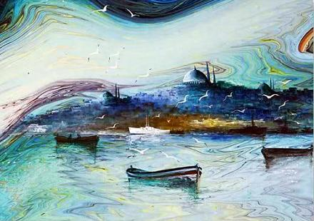
Эбру – краски танцующие на воде
Выполнил Зайцев Сергей 7 класс Берзихинская основная школа

Slide 2
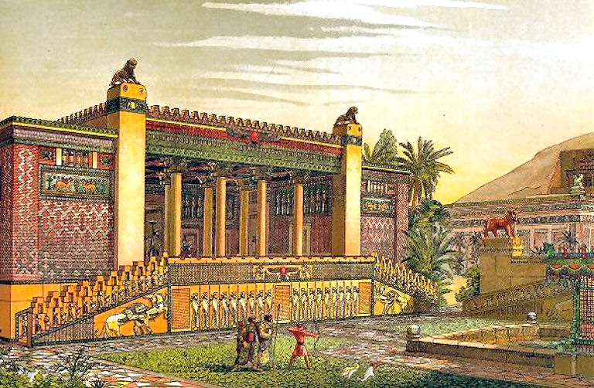
Возникновение эбру
Место и время возникновение эбру окутано тайной. Предположительно это Индия, ранее 11 века.

Slide 3
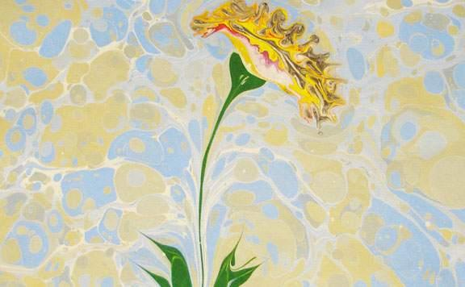
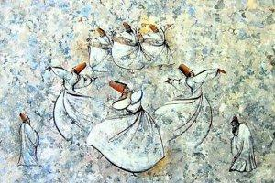
«Танцующие краски», «облака и ветер», «плавающие краски», «бумажное мраморирование» - другие названия эбру

Slide 4
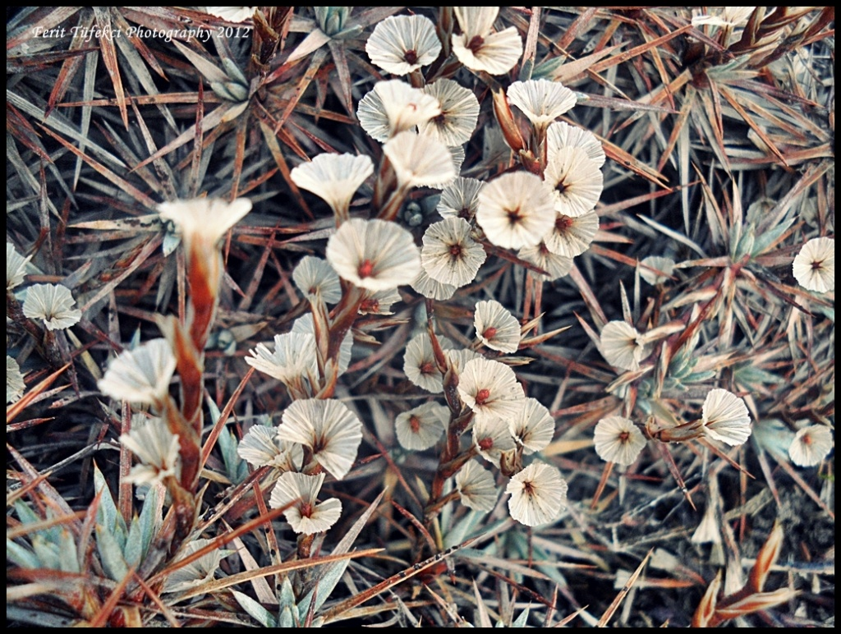
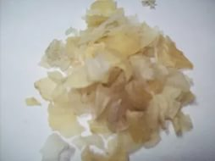
Раскрываем секретный состав древних мастеров
Вода
Китре- вещество, которое получают из стебля колючки Гевен (Астралагус), произрастающей на юге Турции. Меняет структуру и вязкость воды.

Slide 5
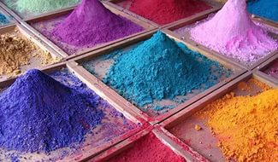
Раскрываем секретный состав древних мастеров
Краски
Лахорская синька, природный мышьяк, печная сажа, свинцовые белила- основные компоненты

Slide 6
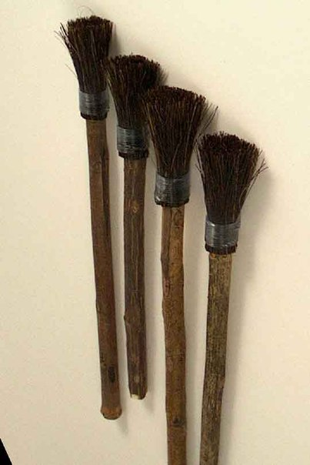
Раскрываем секретный состав древних мастеров
Кисти
Основная задача кистей - вбирать больше краски и легко отдавать ее в виде множества мелких капель. Для этого традиционно и по сей день в эбру используется волос конского хвоста.
Ручка кисти традиционно изготавливается из стебля розы.

Slide 7
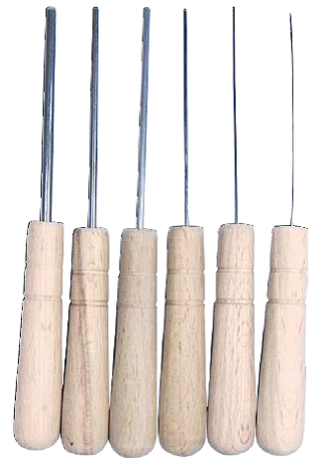
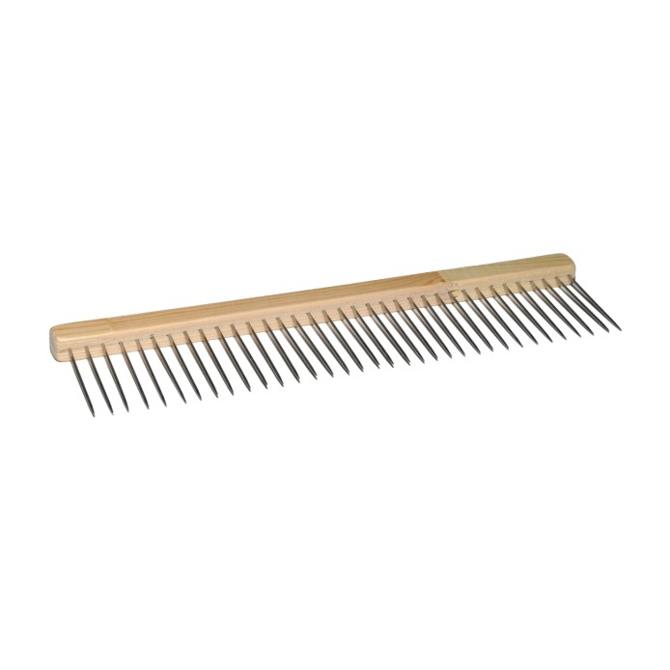
Раскрываем секретный состав древних мастеров
Шило и гребень
Для выполнения рисунка используется шило. Им художник аккуратно двигает краски по поверхности воды так, чтобы получались нужные формы. Таким можно даже писать портреты. Для получения "чешуйчатого" узора используется гребень, длина которого соответствует длине или ширине поддона.

Slide 8
Эксперимент
Вода.
Должна быть жидкая, но вязкая
1. Молоко
2. Желатин
3. Клей для обоев
4. Крахмал
5. Силикатный клей

Slide 9
Эксперимент
Краски
Должны быть жидкие, хорошо растекаться на воде
1. Акварельные краски
2. Гуашевые краски
3. Масленые краски

Slide 10
Эксперимент
Кисти.
Должны быть жесткие, лучше веерообразные
1. Кисти обыкновенные для рисования
Шило и гребень
Должны быть различного диаметра
1. Спицы для вязания, цыганская игла, шпажки

Slide 11
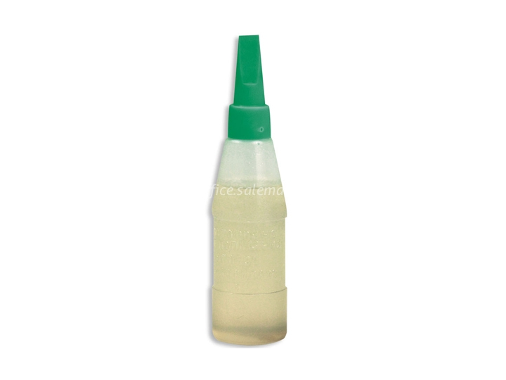
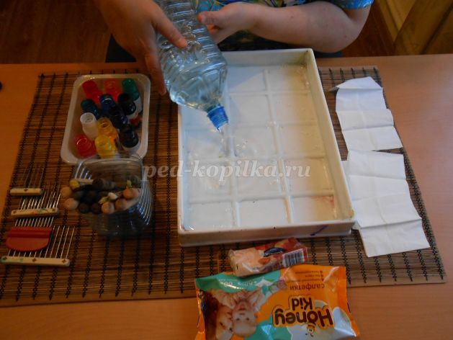
Вывод
Вода
Лучший результат показал канцелярский клей , разведенный в воде в пропорции 1:1

Slide 12
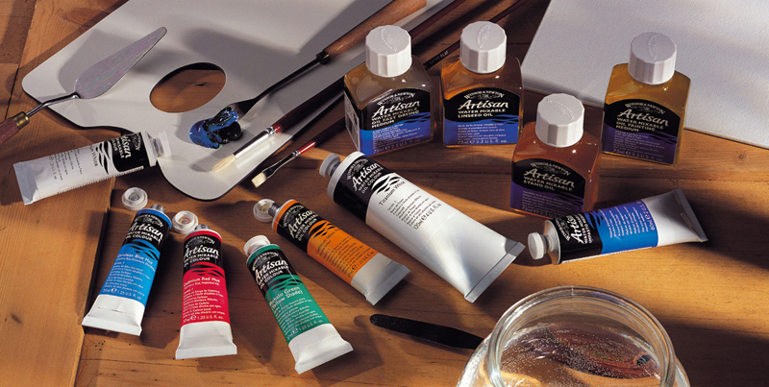
Вывод
Краски
Лучше всего подошли масляные краски, разбавленные растворителем до состояния воды.

Slide 13
Вывод
Кисти, шило и гребень
Можно использовать спицы, иглы, деревянные палочки
Гипотеза верна.
Современный рецепт для эбру это: масляные краски, разбавитель, вода и канцелярский клей в пропорции 1:1 и еще неограниченная фантазия.

Slide 14
Работы в технике Эбру

Slide 18
Мои работы

